Slide 1

ESTADOS E INFORMES FINANCIEROS BÁSICOS
al 30 de ABRIL del 2019
Mayo del 2019

Slide 2
Introducción.
El presente material de “Estados e Informes Financieros básicos al 30 de abril del 2019” se elaboran en atención a lineamientos para la aplicación en el órgano ejecutivo del "Instructivo para el Cumplimiento Básico de Obligaciones de Transparencia en Período de Transición de Autoridades" emitido por el Instituto de Acceso a la Información Pública, cuya aplicación es obligatoria por parte de todas las instituciones del Órgano Ejecutivo, incluyendo las instituciones oficiales autónomas, y dentro del cual se ha requerido la actualización de la información oficiosa producida al 30 de abril de 2019.

Slide 3
ESTADOS E INFORMES FINANCIEROS SUBSISTEMA DE CONTABILIDAD GUBERNAMENTAL
Los Estados e informes Financieros del Subsistema de Contabilidad Gubernamental corresponden a los reportes “Institucionales”, que contienen tanto los fondos de la Agrupación Operacional 03- Recursos de Carácter Especial (fondos GOES) como los de la Agrupación Operacional 02-Recursos de Carácter Extraordinario correspondiente a donaciones financiadas por la Agencia Española de Cooperación Internacional para el Desarrollo (AECID).
Se hace notar que los datos de las depreciaciones acumuladas corresponden al 31/12/18 debido a que los cálculos de depreciaciones se realizan al cierre de cada Ejercicio Financiero Fiscal.

Slide 5
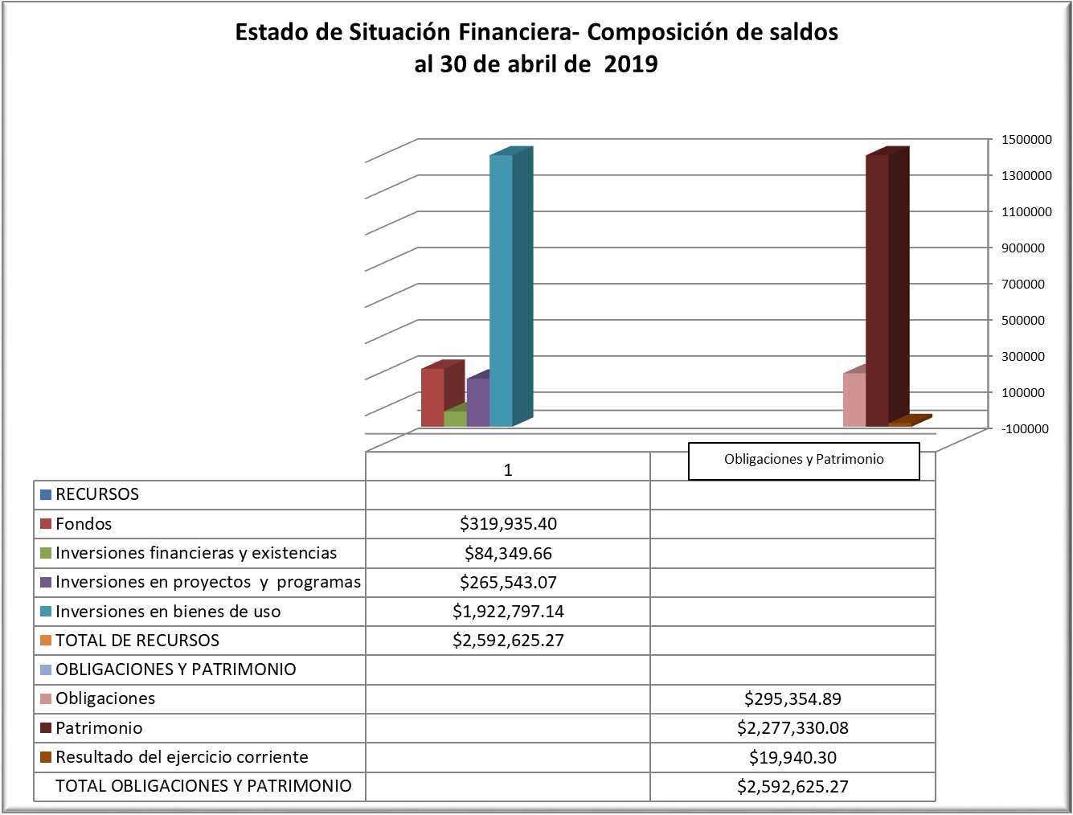
Recursos

Slide 7
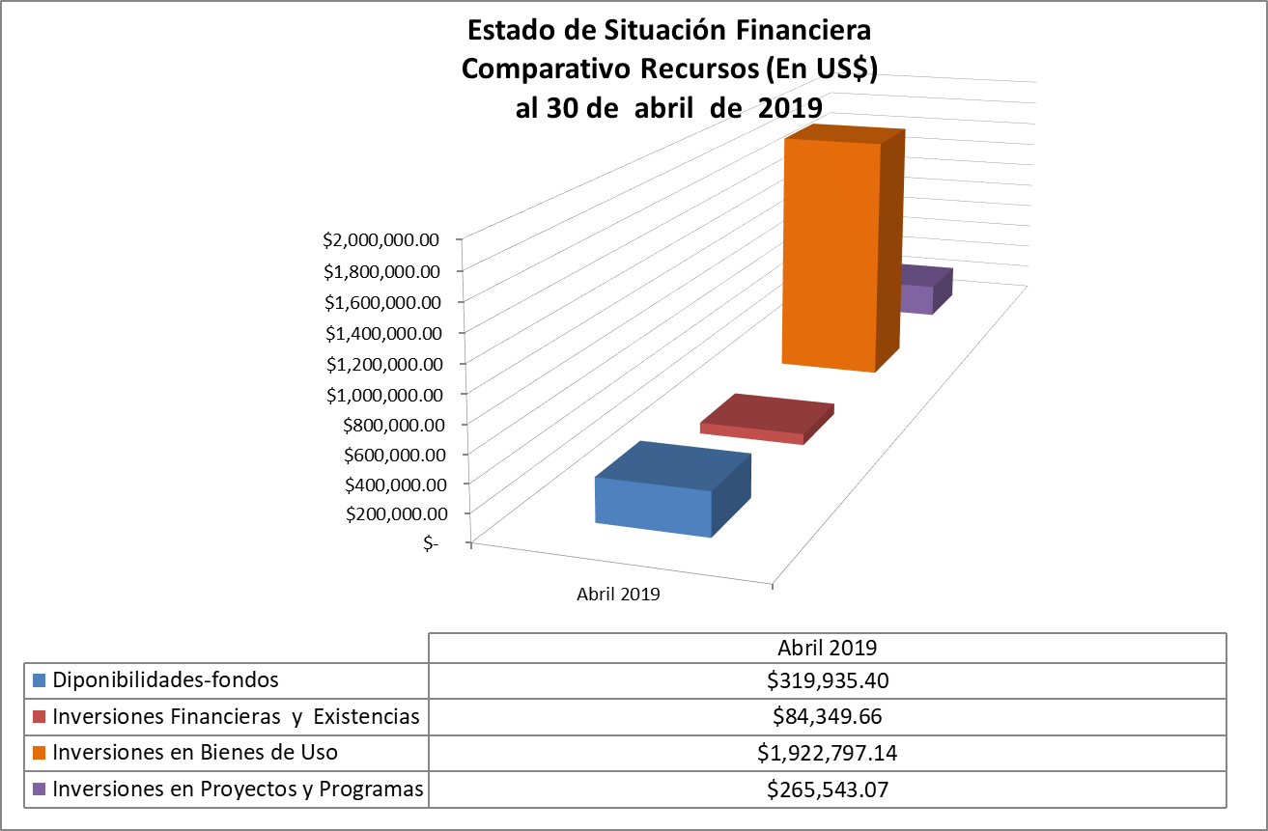

Slide 10
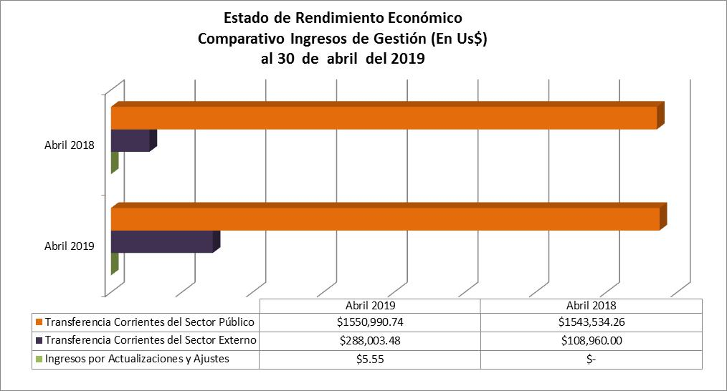

Slide 12
La diferencia entre el presupuesto anual de ingresos y el de egresos es por Us$230,078.00 que corresponden a la donación de AECID. La diferencia es debido a que el SAFI no refleja las donaciones en el presupuesto de ingresos.

Slide 13
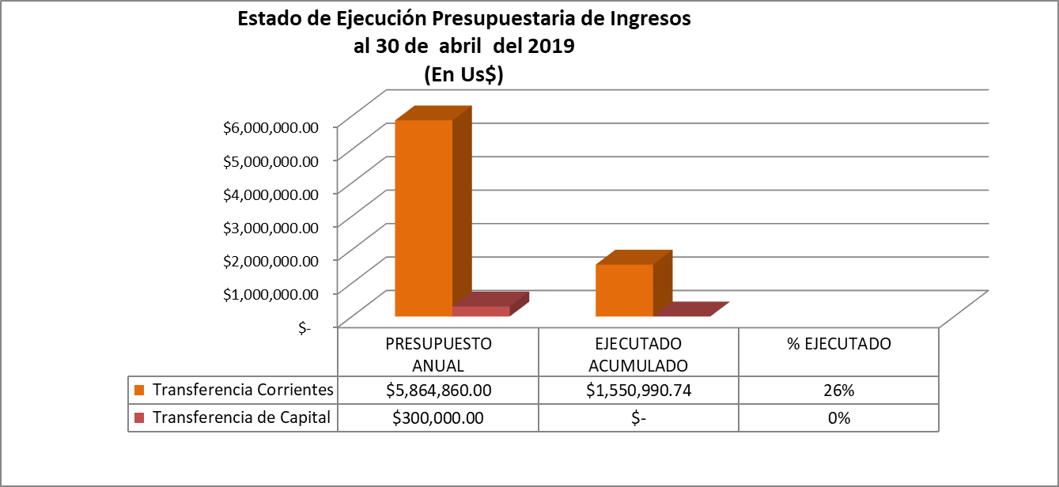

Slide 14
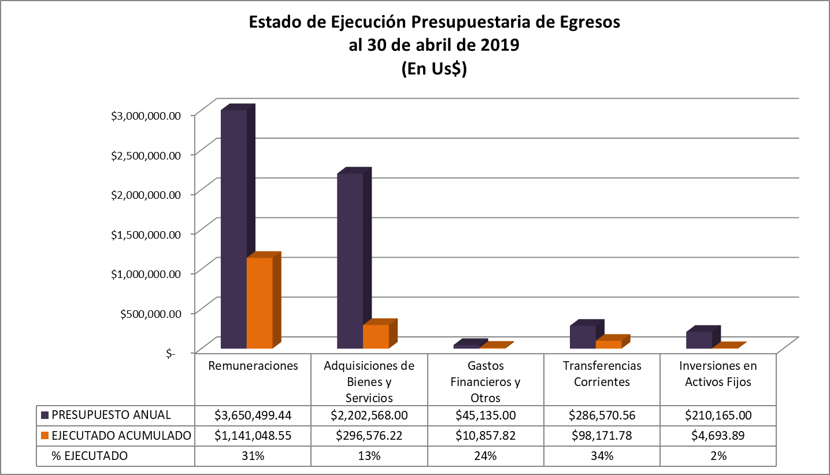

Slide 15
INFORMES FINANCIEROS SUBSISTEMA PRESUPUESTARIO
En este apartado se presentan por separado los informes financieros correspondientes a fondos GOES y los correspondientes a las donaciones recibidas de diferentes organismos donantes.

Slide 17
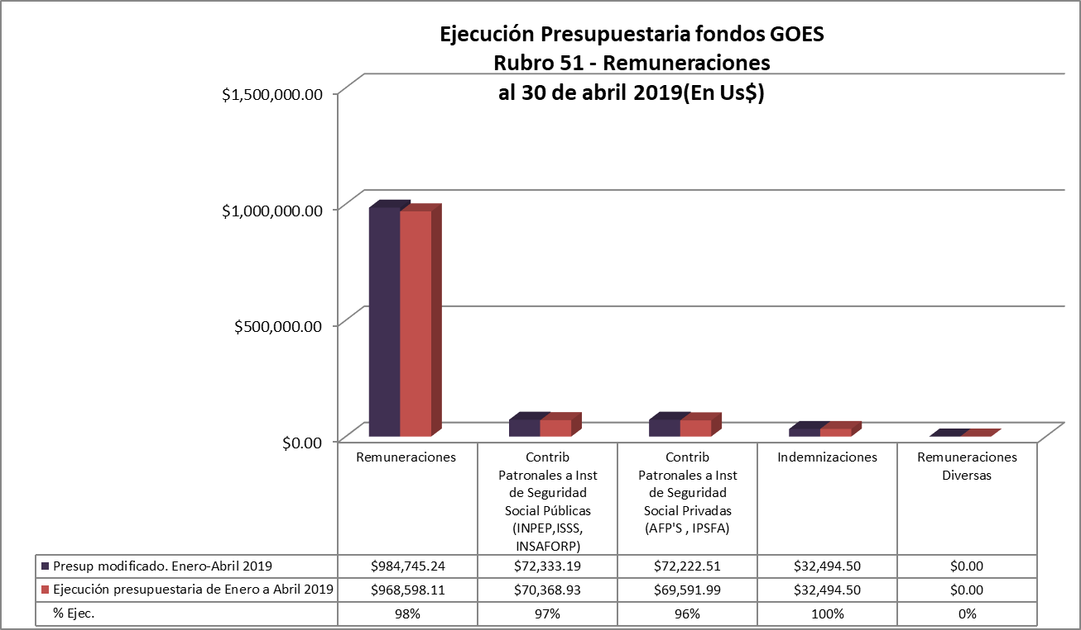

Slide 19
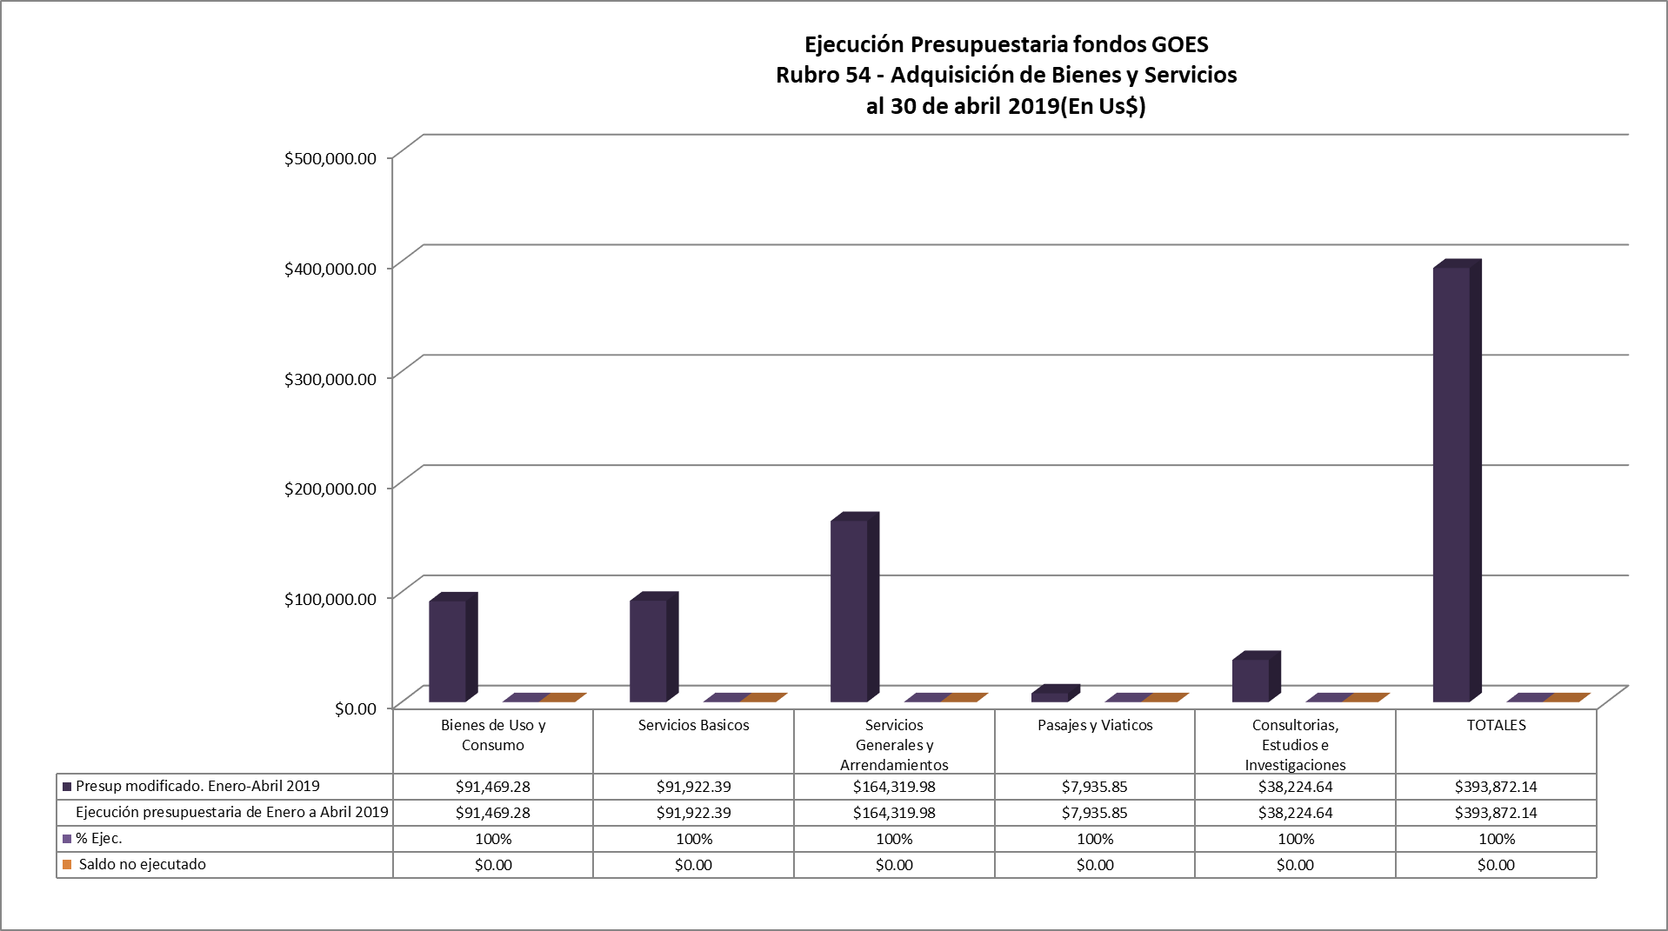

Slide 21
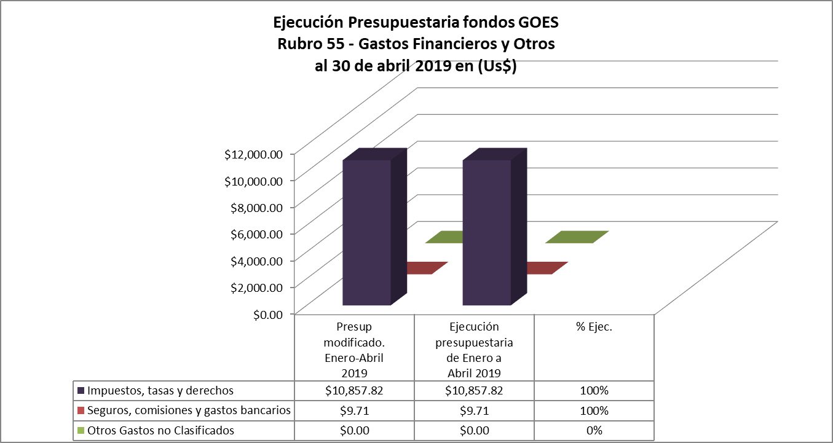

Slide 23
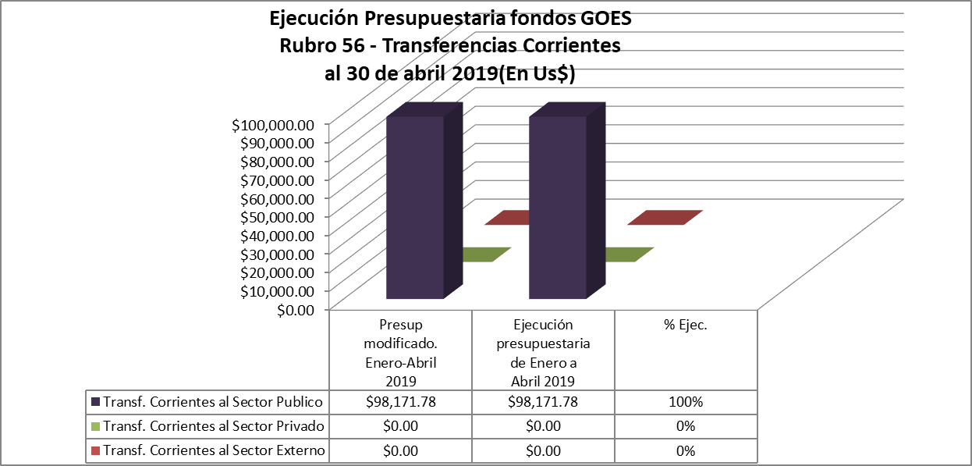

Slide 25
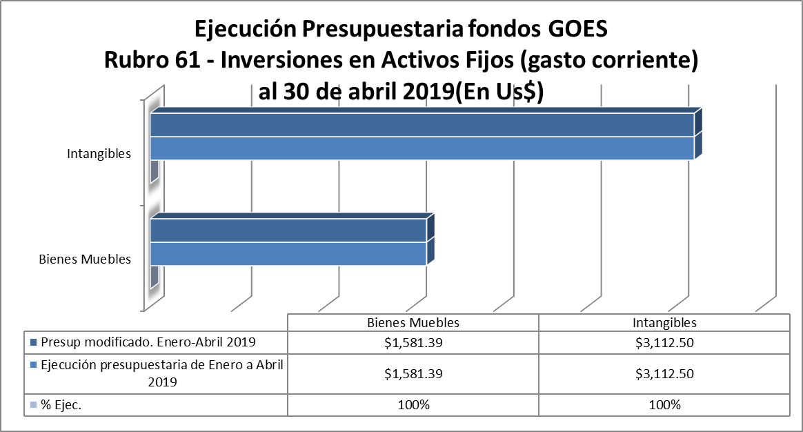

Slide 27
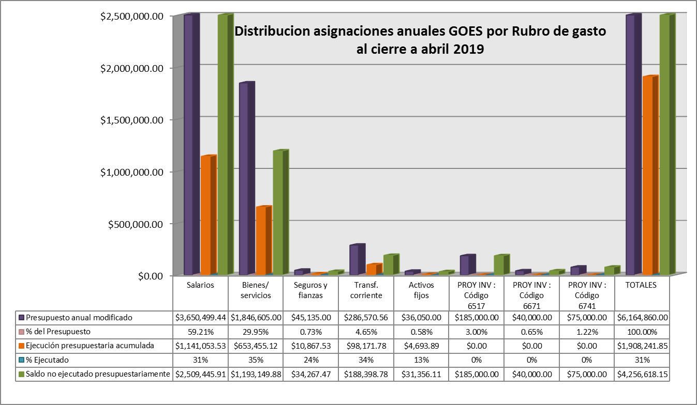

Slide 28
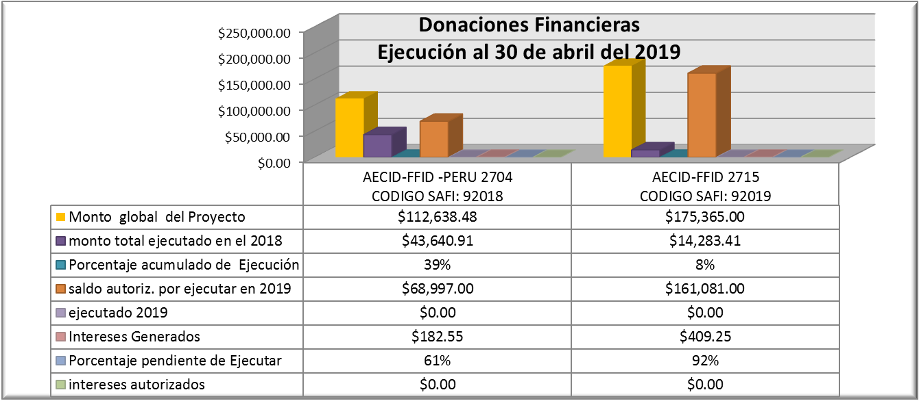
DONACIONES FINANCIERAS
Proyectos financiados por la Agencia Española de Cooperación Internacional para el Desarrollo (AECID):
* Proyecto código contable 2704 AECID-FFID-PERU. Código SAFI 92018: Cooperación Triangular El Salvador-Perú-España para Institucionalizar un Sistema de Información que contribuya al Análisis Cualitativo y Cuantitativo del Fenómeno de la Violencia Feminicida en El Salvador. Vigencia del proyecto: 01/11/17 al 31/07/19.
* Proyecto código contable 2715 AECID-FFID. Código SAFI 92019: Fortalecer los Procesos de Transversalidad del Principio de Igualdad en la Administración Pública. Vigencia del proyecto: 01/03/18 al 13/12/19.
Atendiendo lineamientos de SETEFE y a la Guía PERE 2018, se realizó un corte con fecha 30/11/2018 y se suspendió la ejecución financiera de los proyectos debido a que a partir del 2019 todos los proyectos de donaciones serían incorporados al Sistema de Administración Financiera Integrada (SAFI). La ejecución financiera acumulada por ambos proyectos al 30 de abril/19 es la misma que al 30 de noviembre/18 (fecha de corte), debido a que hasta finales de febrero/19 se lograron superar las inconsistencias en el Sistema por el proceso de incorporación al SAFI, y el 25 de abril en reunión sostenida en SETEFE nos indicaron que debíamos anular todos los registros financieros de compromisos que habíamos realizado en el SAFI a la fecha debido a un nuevo cambio en los mecanismos financieros de tramitación de fondos, dados a conocer en oficio MRREE/DGCD/SETEFE/DESPA/EE/32/2019.
Por la parte técnica se continuó con la ejecución de los proyectos pero con muchas limitantes, generadas por los problemas financieros, afectándose las adjudicaciones, la recepción de bienes y servicios, y los resultados.

Slide 29
  GRACIAS
Instituto Salvadoreño para el Desarrollo de la Mujer
Unidad Financiera Institucional

